Slide 1
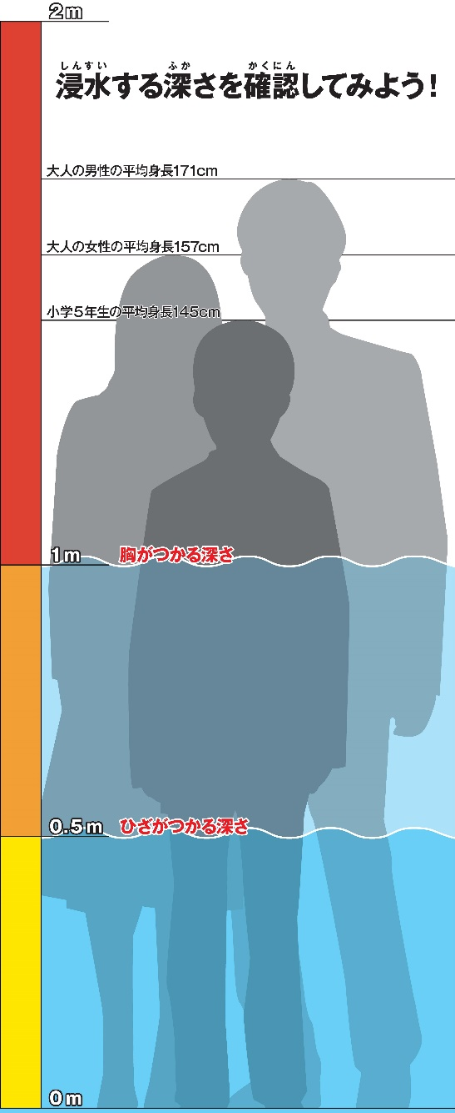
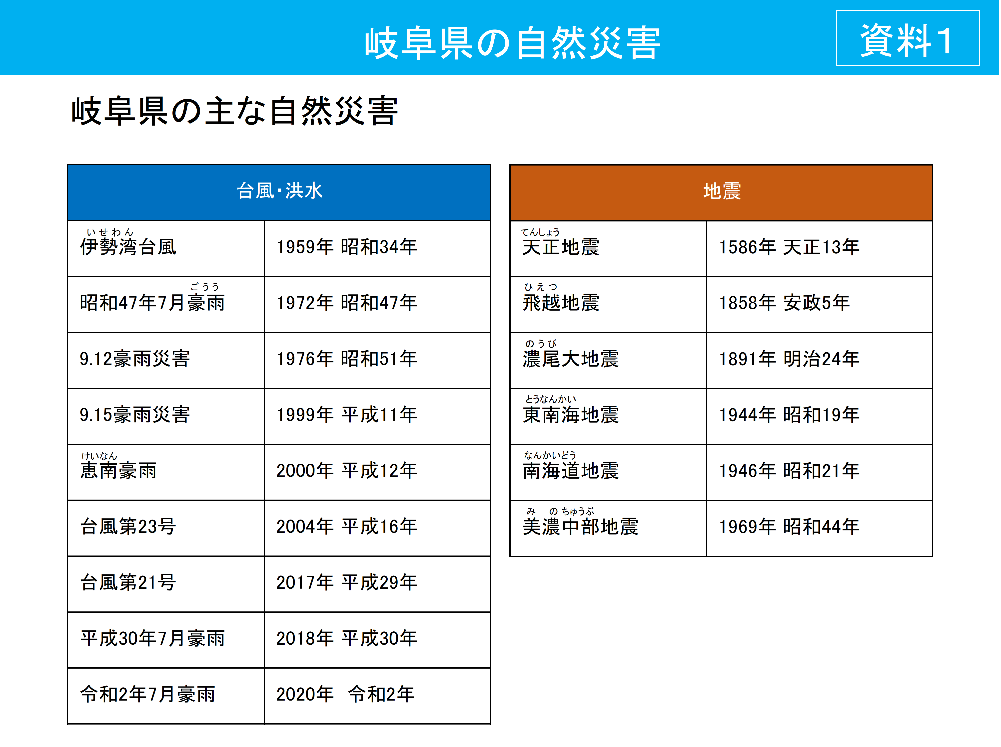
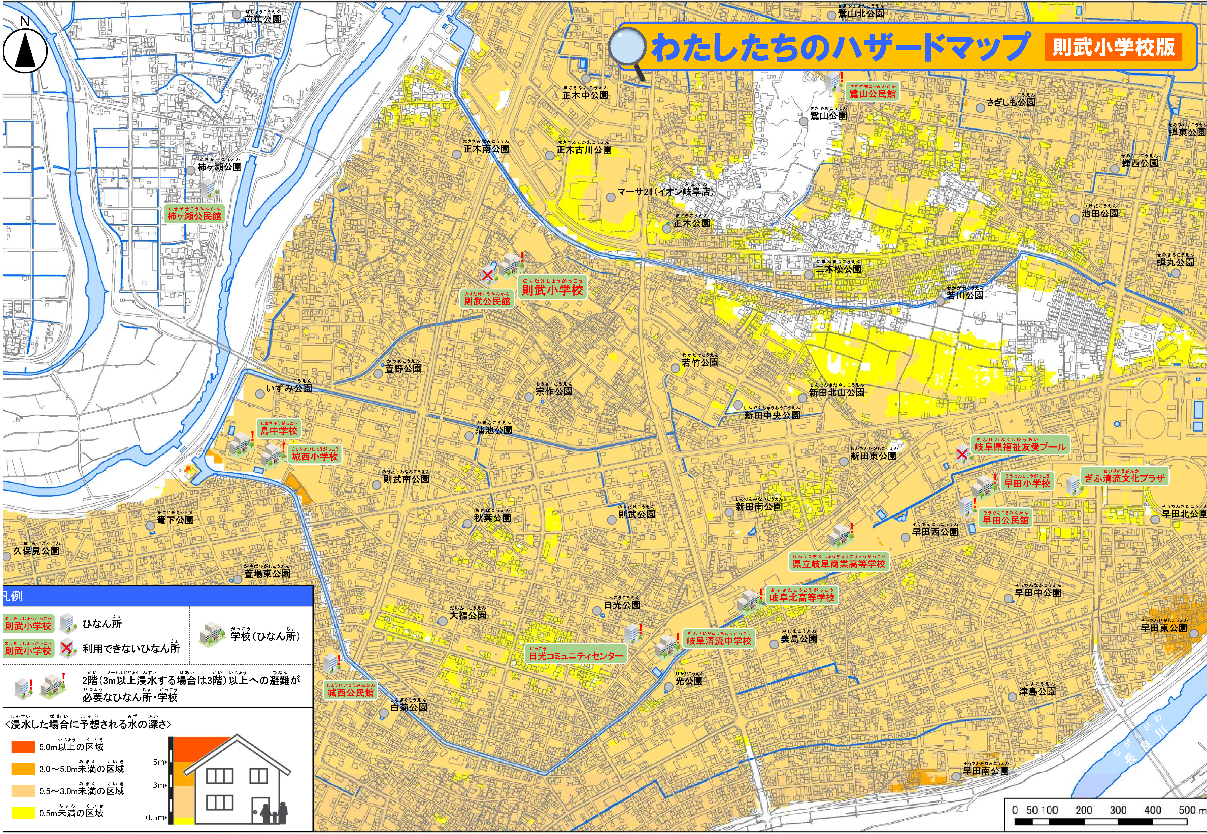
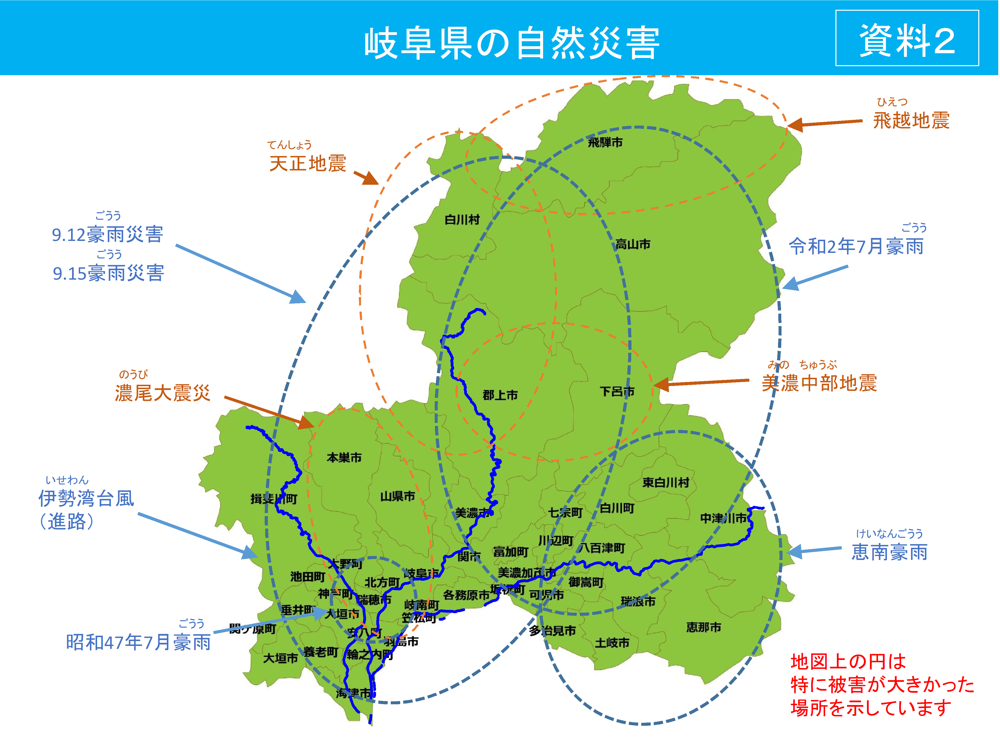
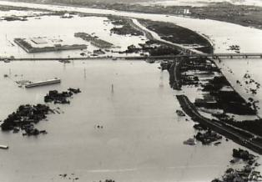
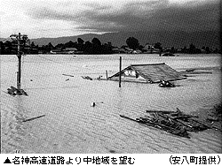
板書計画：１時限目「過去の自然災害」
今日の課題：岐阜県では、どんな自然災害が起こっているのだろう。
岐阜県の自然災害
この地域での洪水のおそれ
まとめ
・岐阜県では、いつでも、どこでも、様々な種類の自然災害が発生している。
・自分達の住む地域でも浸水被害があるかもしれない。
・特に、『9.12豪雨災害』は大きな被害をもたらした水害で、多くの人が大変な苦労をした。
9.12豪雨災害（安八町でのけっかい）

